Slide 1


Slide 2

BÀI 1: GIỚI THIỆU VỀ KHOA HỌC TỰ NHIÊN

Slide 3


Slide 4
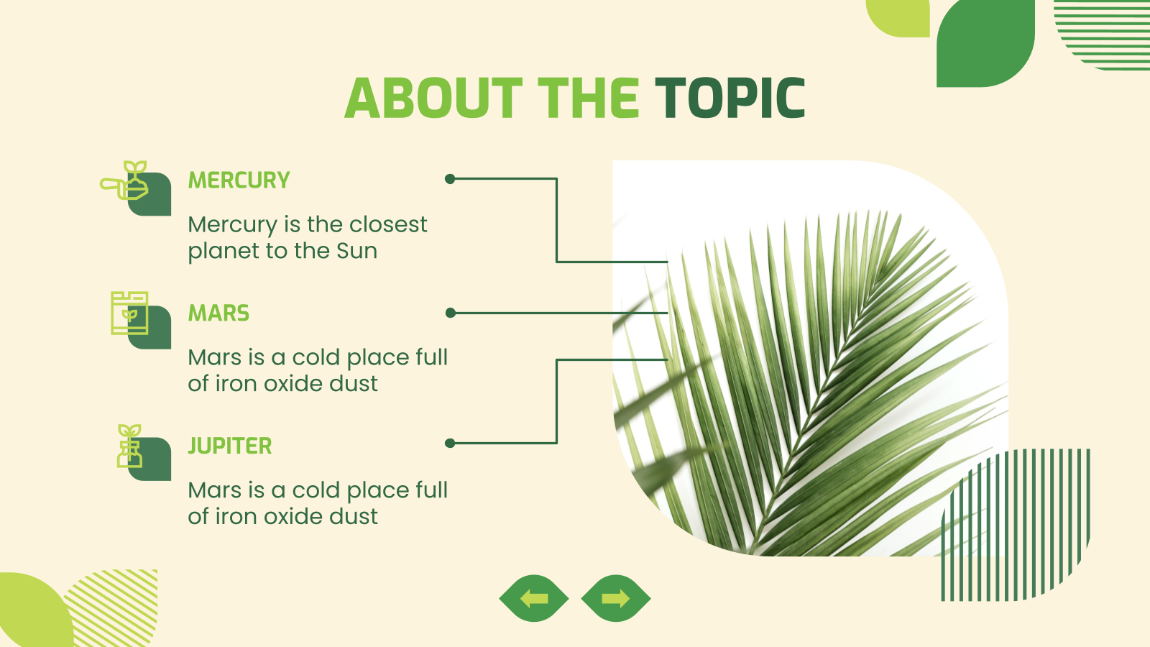

NỘI DUNG BÀI HỌC
I. KHÁI NIỆM KHOA HỌC TỰ NHIÊN
II. CÁC LĨNH VỰC KHOA HỌC TỰ NHIÊN
III. KHOA HỌC TỰ NHIÊN VỚI CÔNG NGHỆ VÀ ĐỜI SỐNG

Slide 5
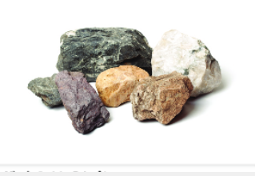
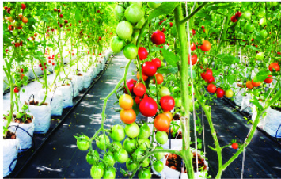

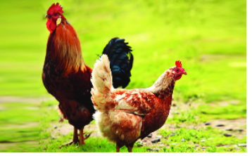
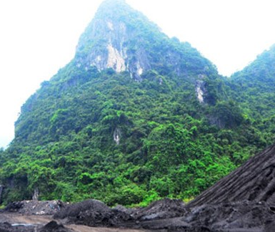
Em hãy cho biết trong các vật sau đây, vật nào là vật sống, vật nào là vật không sống?
Hòn Đá
Cây cà chua
Rô bốt
Con gà
Quả núi

Slide 6
Vật sống
Vật không sống
Cây cà chua
Hòn Đá
Con gà
Quả núi
Rô bốt

Slide 7
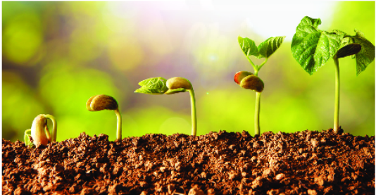
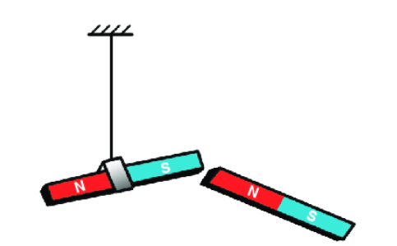
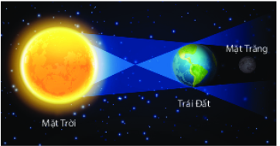
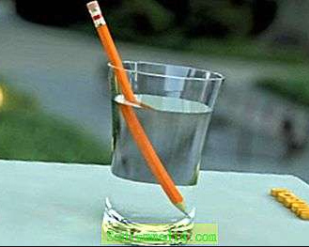

Sự vật, hiện tượng tự nhiên
Xảy ra theo quy luật xác định
Khoa học tự nhiên

Slide 8

I. Khái niệm khoa học tự nhiên
Khoa học tự nhiên (KHTN) nghiên cứu các hiện tượng tự nhiên, tìm ra các tính chất, các quy luật của chúng.

Slide 9
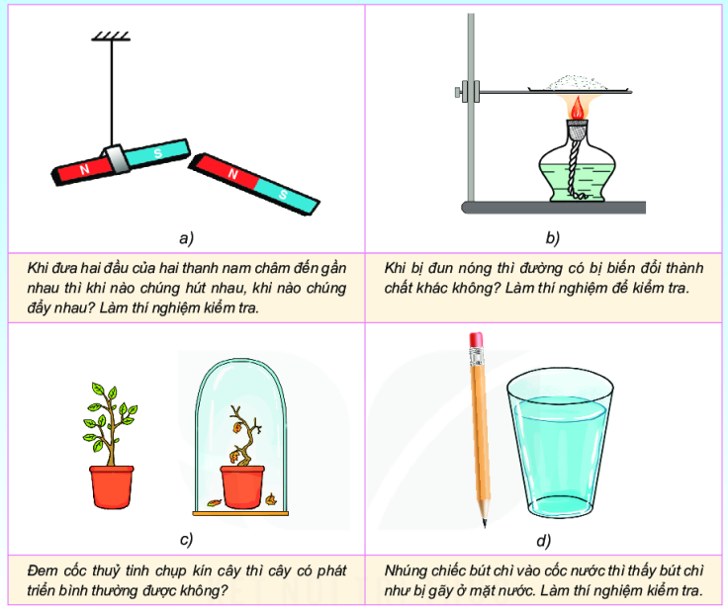
Dự đoán hiện tượng xảy ra
Quan sát hình 1.1

Slide 10

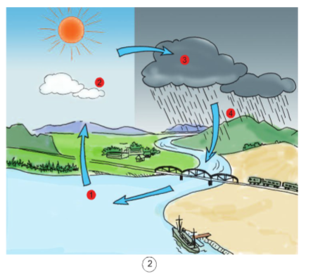
KHOA HỌC TỰ NHIÊN
Là ngành khoa học nghiên cứu về
Sự vật
tự nhiên
Hiện tượng
tự nhiên
Quy luật
tự nhiên
Những ảnh hưởng của chúng đến cuộc sống con người và môi trường

Slide 11
Phiếu học tập số 1
Thí nghiệm | Hiện tượng | Phân loại hiện tượng tự nhiên
 |  | Lĩnh vực Sinh học | Lĩnh vực Hóa học | Lĩnh vực Vật Lí
1. Lần lượt đưa hai đầu cùng tên và khác tên của hai thanh nam châm đến gần nhau. | Cùng tên: đẩy nhau Khác tên: hút nhau
2. Khi đun nóng đường | Đường phân hủy biến đổi thành than và nước
3. Đem cốc thủy tinh chụp kín chậu cây | Cây thiếu oxy không thể phát triển bình thường
4. Thả bút chì vào cốc nước | Bút chì trong cốc nước bị gãy khúc tại mặt nước.

Slide 12

Tính chất của nam châm
Phản ứng hóa học xảy ra khi
đun nóng 1 chất
Điều kiện cần cho sự sống của thực vật
Hiện tượng khúc xạ ánh sáng

Slide 13
II. Các lĩnh vực chính của khoa học tự nhiên
Khoa học tự nhiên
Sinh học
Hóa học
Vật lý học
Các ngành KH khác …
Nghiên cứu về thực vật, động vật, con người,…
Nghiên cứu về các chất và sự biến đổi của chúng
Nghiên cứu về chuyển động, lực và năng lượng
Thiên văn học, hải dương học, khoa học vật liệu, khoa học môi trường …

Slide 14

III. Khoa học tự nhiên với công nghệ và đời sống

Slide 15
Quan sát tranh và hoàn thành phiếu học tập số 2
Thành tựu KHTN | Vai trò đối với con người | Tác động đến môi trường

Slide 16
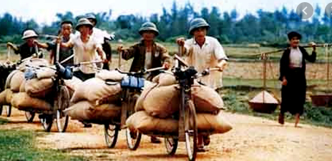
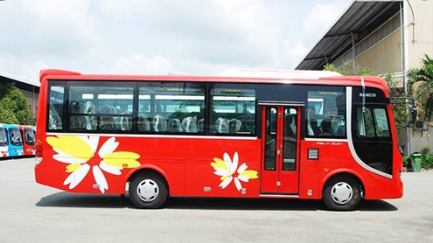
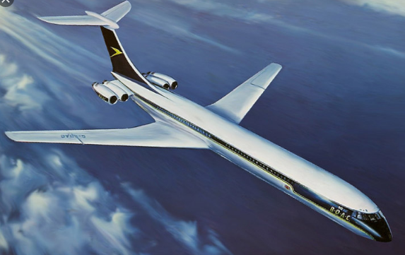
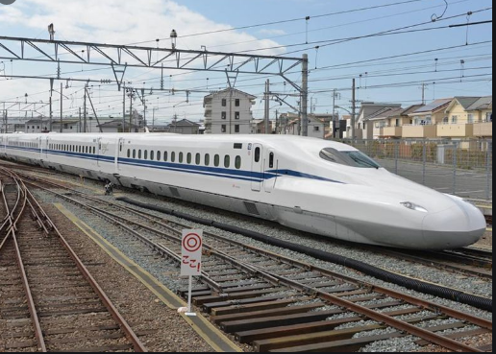
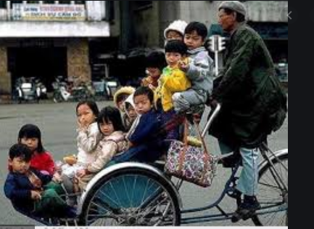
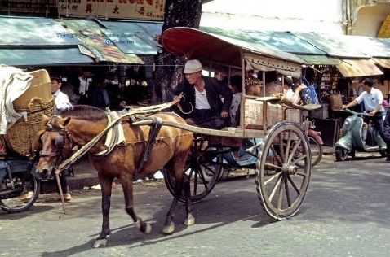
Khi khoa học và công nghệ còn chưa phát triển
Giao thông
vận tải
Hiện nay

Slide 17


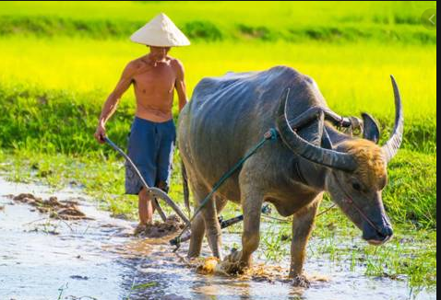
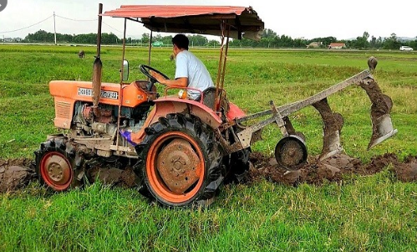
Khi khoa học và công nghệ còn chưa phát triển
Năng
lượng
Hiện nay

Slide 18
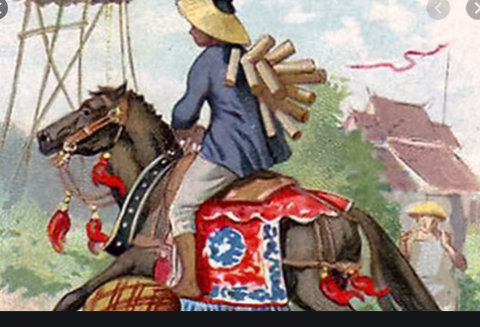
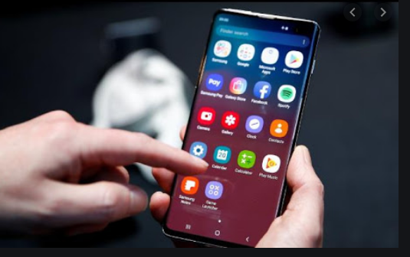

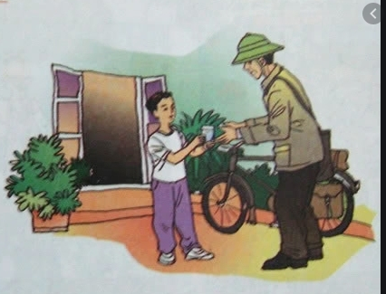

Khi khoa học và công nghệ còn chưa phát triển
Thông tin
liên lạc
Hiện nay

Slide 19

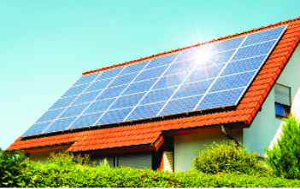
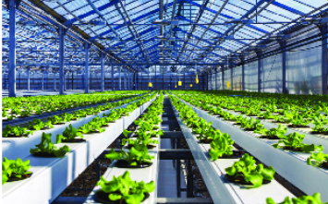


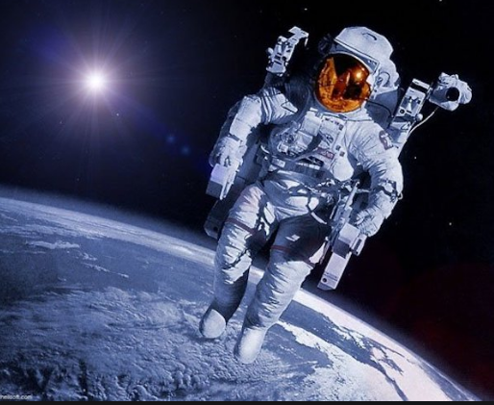
Khoa học tự nhiên – Công nghệ - Đời sống

Slide 20
III. Khoa học tự nhiên với công nghệ và đời sống
Các thành tựu của khoa học được áp dụng vào công nghệ, để chế tạo ra các phương tiện phục vụ cho đời sống con người

Slide 21
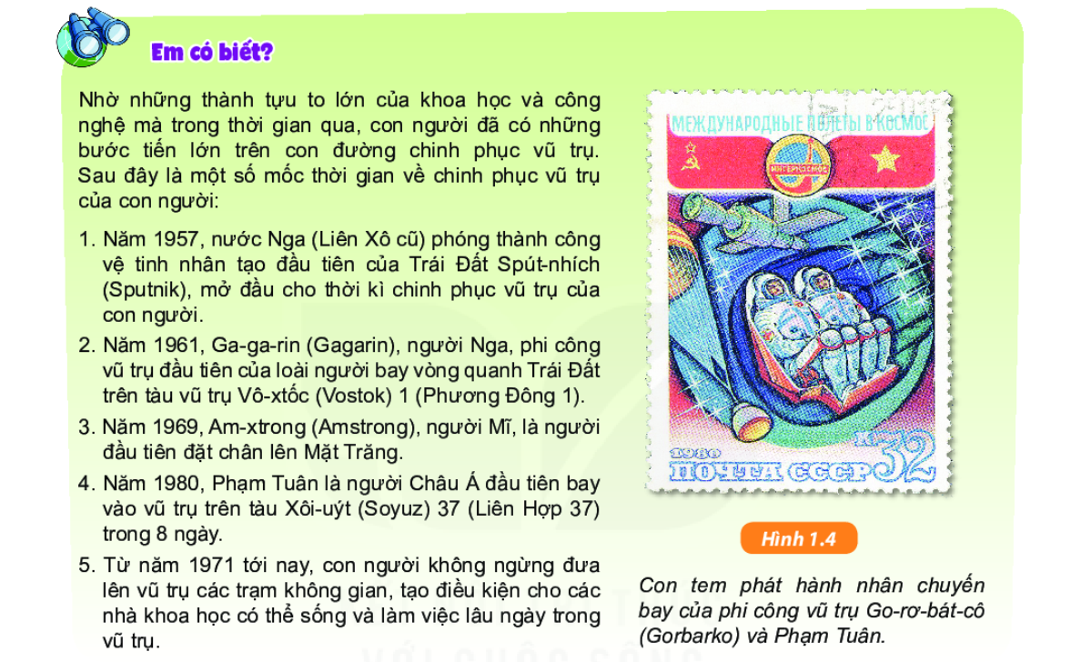

Slide 22

Giao nhiệm vụ về nhà
Sưu tầm tranh, ảnh, tài liệu về các thành tựu của KHTN trong các lĩnh vực mà em quan tâm như : giao thông vận tải, du hành vũ trụ, thông tin liên lạc..
Tìm đọc tiểu sử của các nhà khoa học nổi tiếng và trình bày kết quả tìm được

